Slide 1
کاوش شبکه های مجازی اینستاگرام و توییتر به همراه تحلیل آنها
استاد : دکتر قائمی بافقی
دانشجو : علی عادلخواه

Slide 2
روش های کاوش فضای مجازی
1/26
استفاده از API توییتر از آدرس https://developer.twitter.com/en/apply/user
استفاده از نرم افزار های تجاری کاوش و تحلیل فضای مجازی مانند NodeXL
کاوش با استفاده از مرورگر شخصی و کتابخانه های وب گردی مانند selenium

Slide 3
کاربرد های تحلیل فضای مجازی
2/26
اقتصادی
Market Research
Customer Service
Competitive Intelligence
سیاسی
Political Communication
Election Forecasting
Political Risk Management

Slide 4

تطبیق شبکه ارتباطات به صورت گراف
3/26

Slide 5
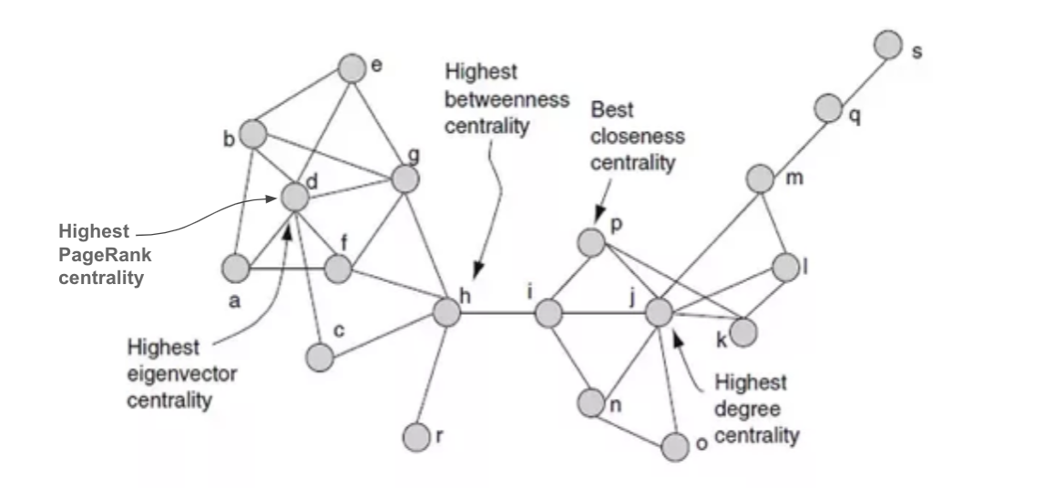
معیار مرکزیت
4/26

Slide 6
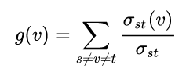
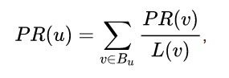
5/26
betweenness : بر اساس تعداد راه هايي كه بين نود ها از اين راس عبور ميكنند.
degree : بر اساس تعداد همسايه هاي يك راس.
closeness : بر اساس كمترين فاصله اي كه دور ترين راس دارد.
pagerank : يك روش بازگشتي است كهpagerank يك نود ازpagerank همسايه هاي آن بدست مي آيد.

Slide 7
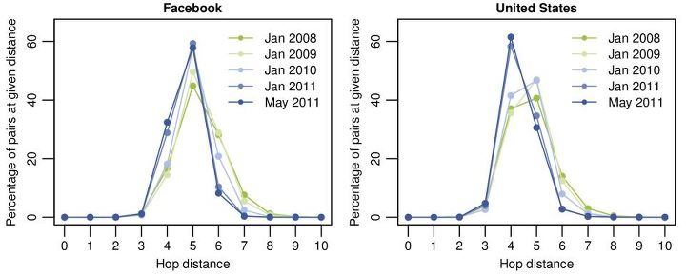
تحقیق فیسبوک بر روی 721 میلیون کاربر در سال 2012 Average Distance = 4.74
6/26

Slide 8
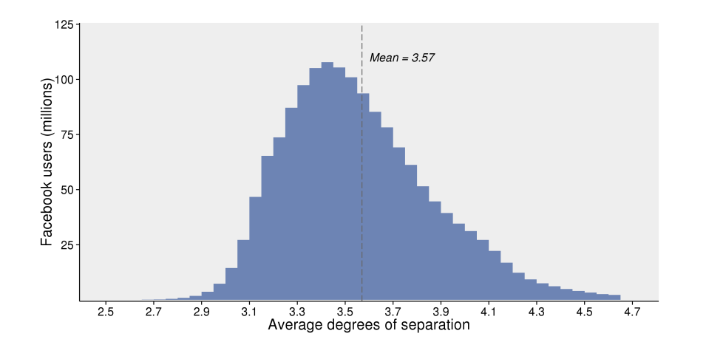
تحقیق فیسبوک بر روی 1.6 میلیارد کاربر در سال 2016 Average Distance = 3.57
7/26

Slide 9
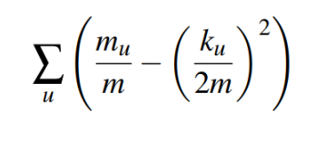
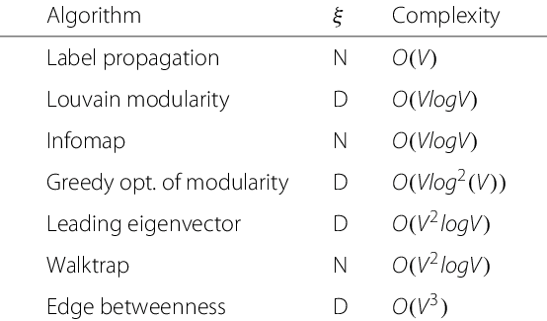
خوشه بندی گراف (NP Hard)
8/26
Modularity

Slide 10
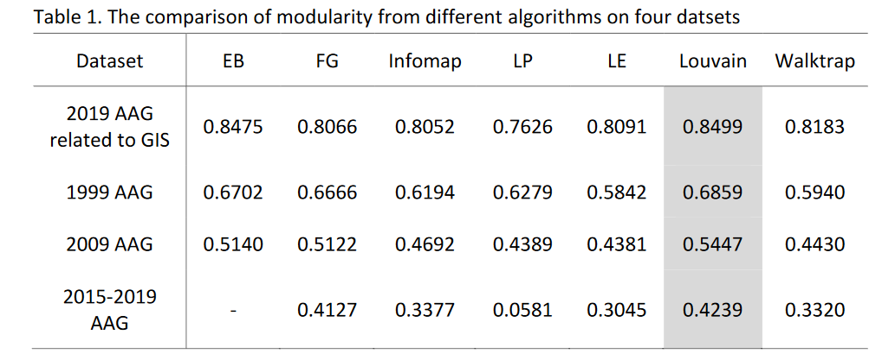
مقایسه الگوریتم های خوشه بندی بر حسب Modularity
9/26

Slide 11
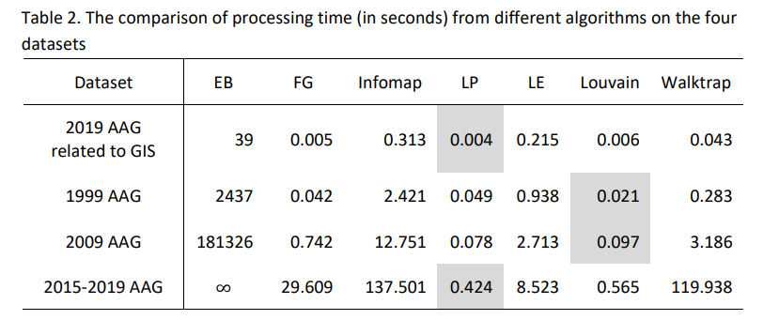
مقایسه الگوریتم های خوشه بندی بر حسب Time
10/26

Slide 12


Influence Maximization (NP Hard)
11/26

Slide 13
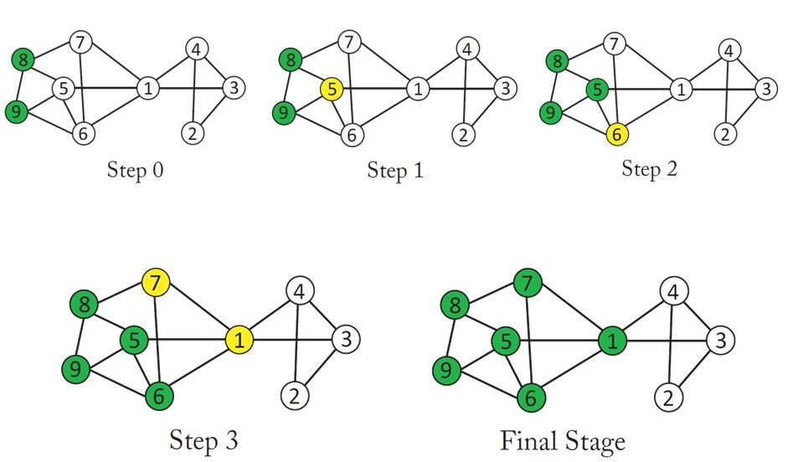
Linear Threshold
12/26

Slide 14
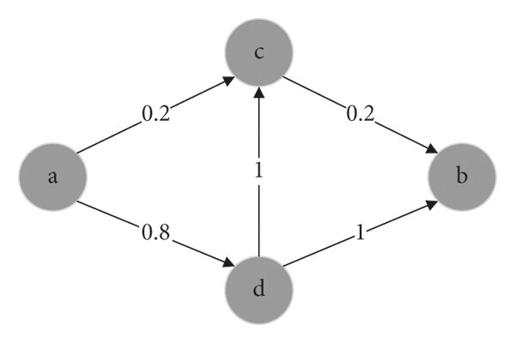
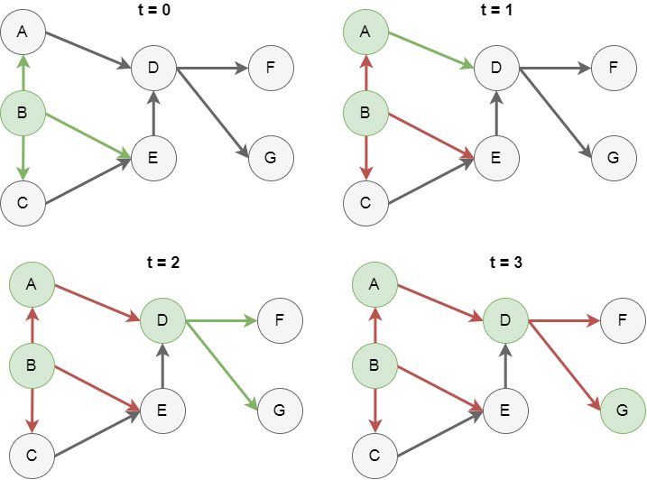
Independent Cascade
13/26

Slide 15
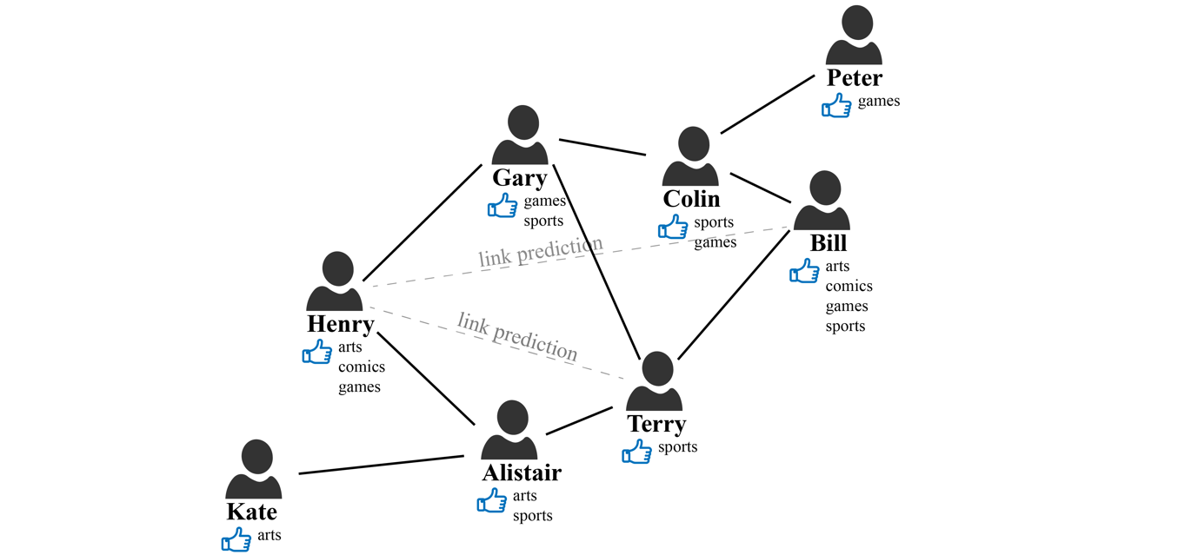
Link Prediction
14/26

Slide 16
پیاده سازی
15/26
کاوش 22 هزار کاربر توییتر
کاوش 29 هزار کاربر اینستاگرام
نمایش گراف ارتباطات با جاوا اسکریپت و کتابخانه d3
خوشه بندی گراف با الگوریتم Louvain
مقایسه معیار های مرکزیت در مسئله Influence Maximization
مقایسه دو الگوریتم celf و greedy در مسئله Influence Maximization
نمایش گراف تگ ها
کلمات پر تکرار در کنار تگ ها و دسته بندی احساسی توییت ها برای هر تگ با استفاده از هوش مصنوعی
پیشبینی پیوند های جدید با استفاده از هوش مصنوعی

Slide 17
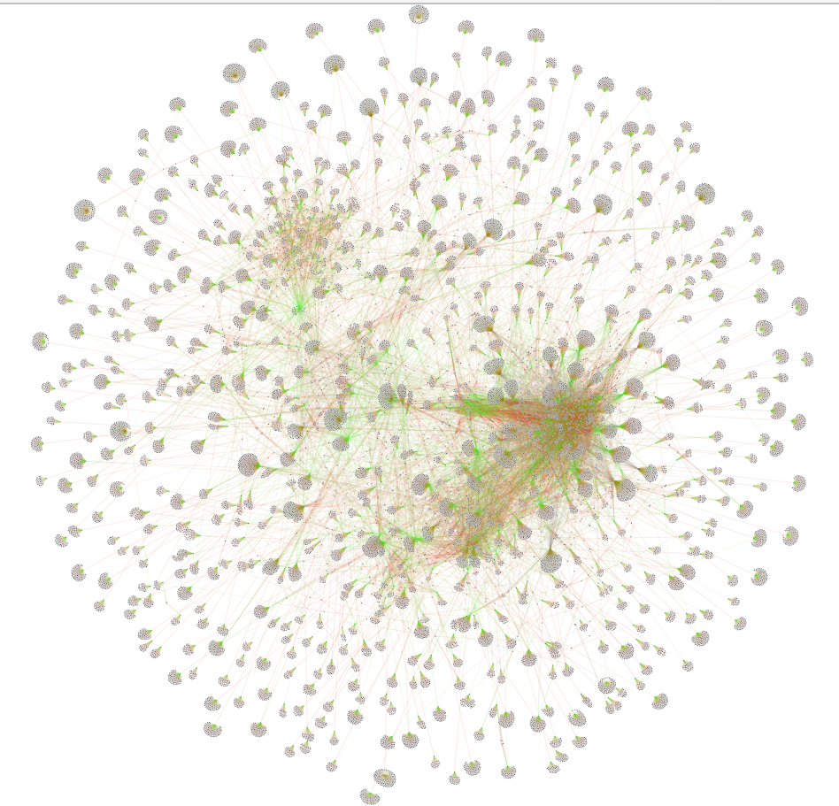
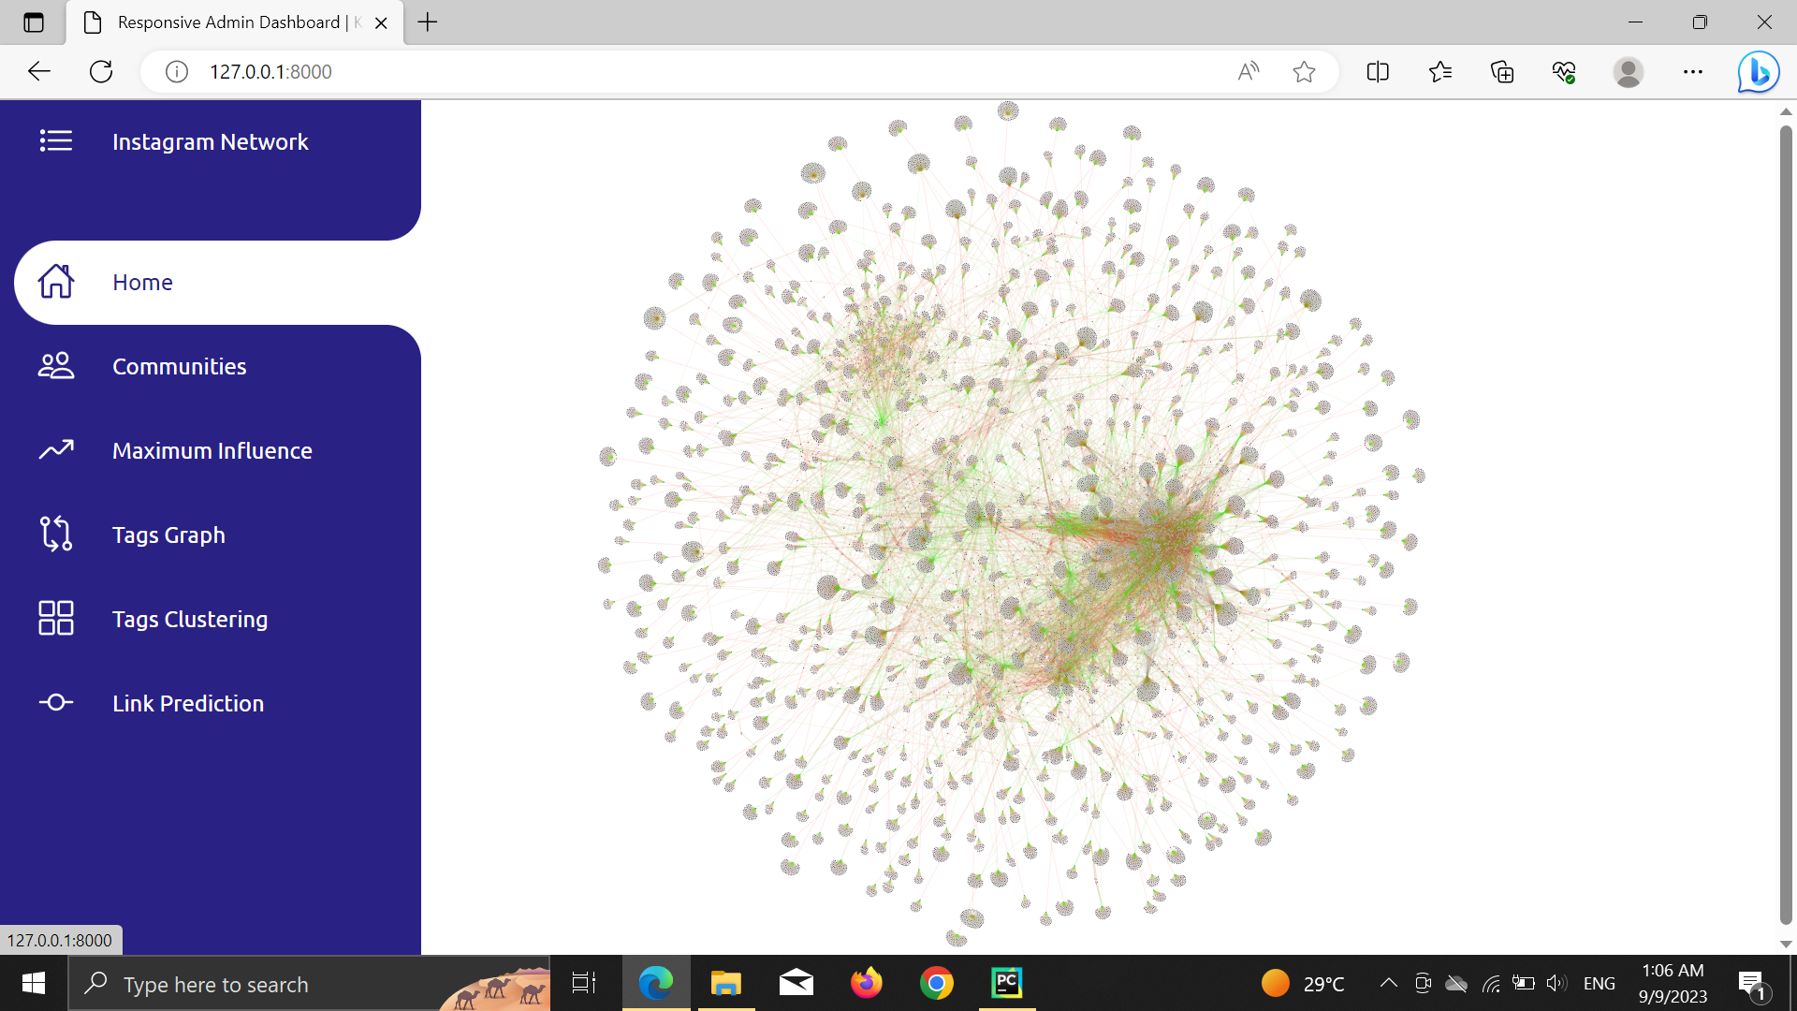
گراف 29 هزار کاربر اینستاگرام
16/26

Slide 18
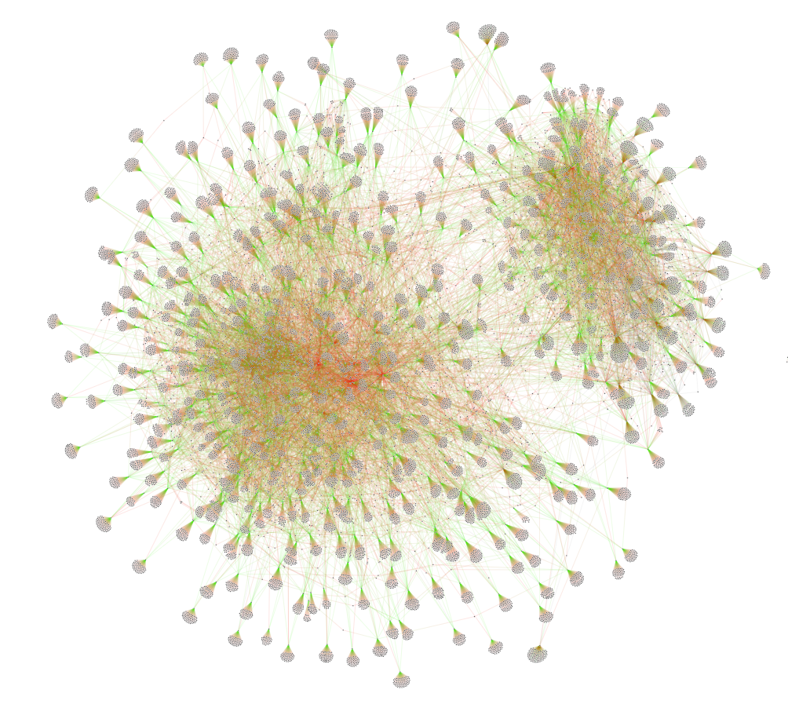
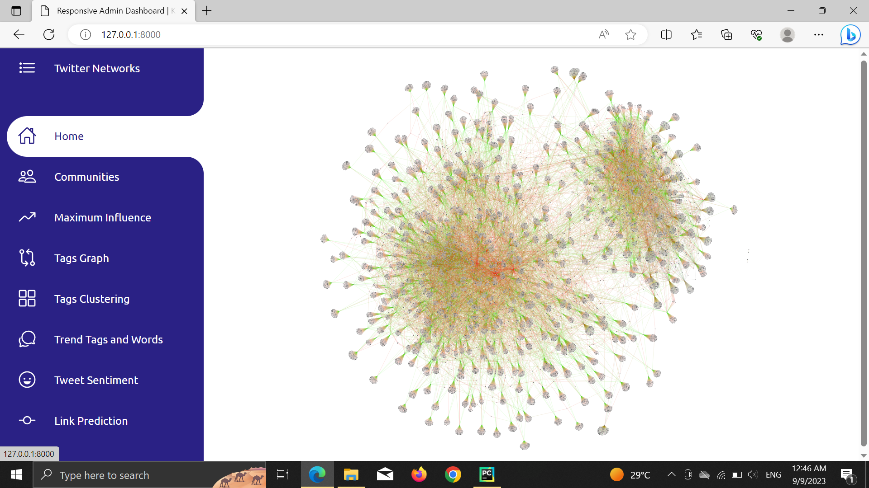
گراف 22 هزار کاربر توییتر
17/26

Slide 19
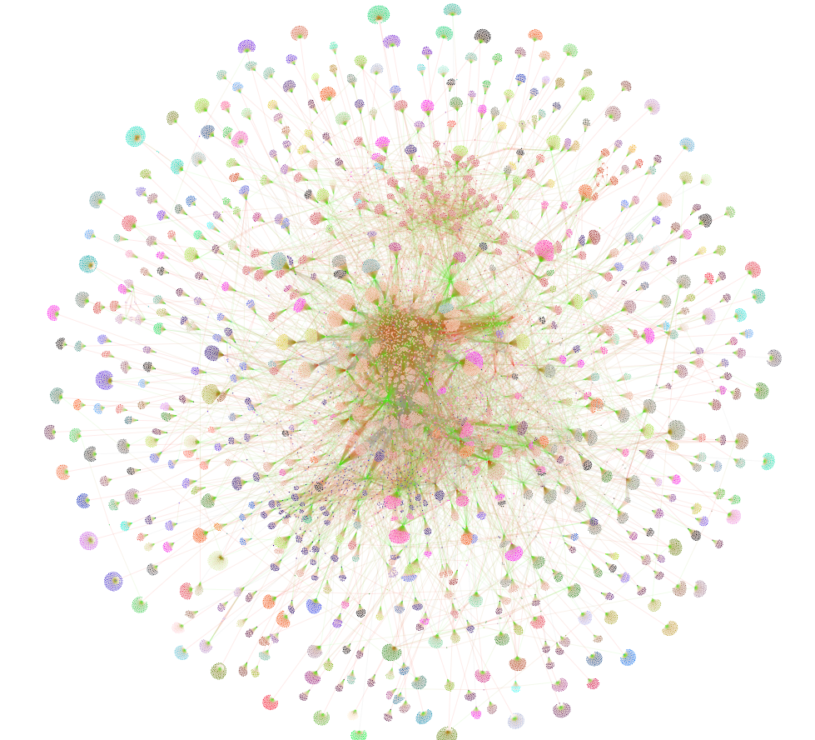
خوشه بندی گراف
18/26

Slide 20
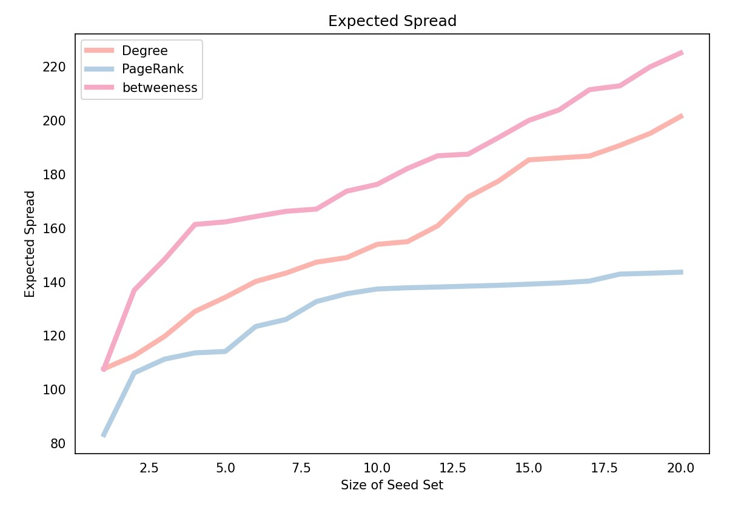
مقایسه 3 معیار مرکزیت بر روی گراف توییتر
19/26

Slide 21
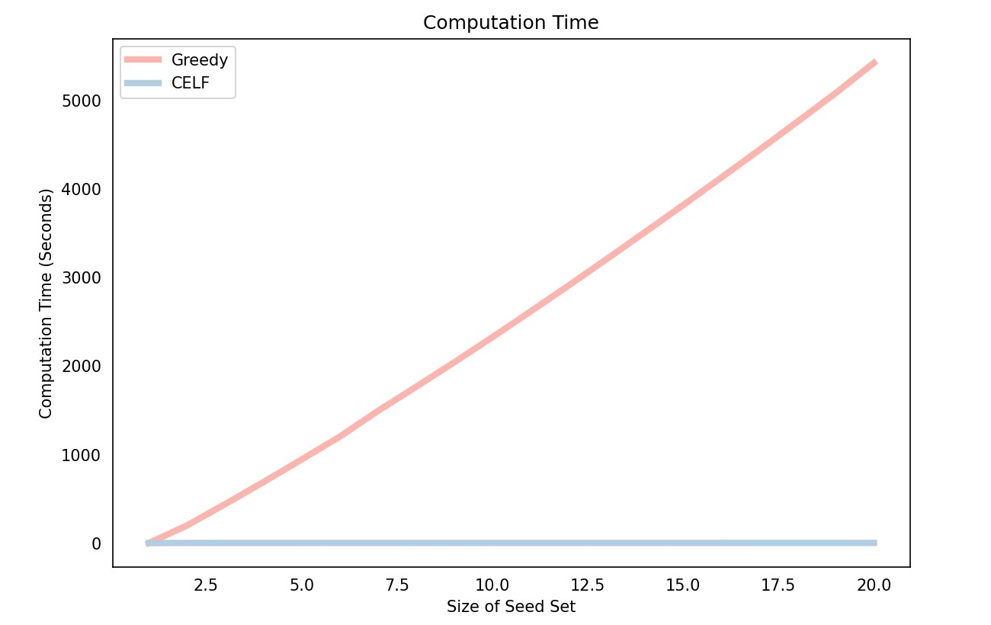
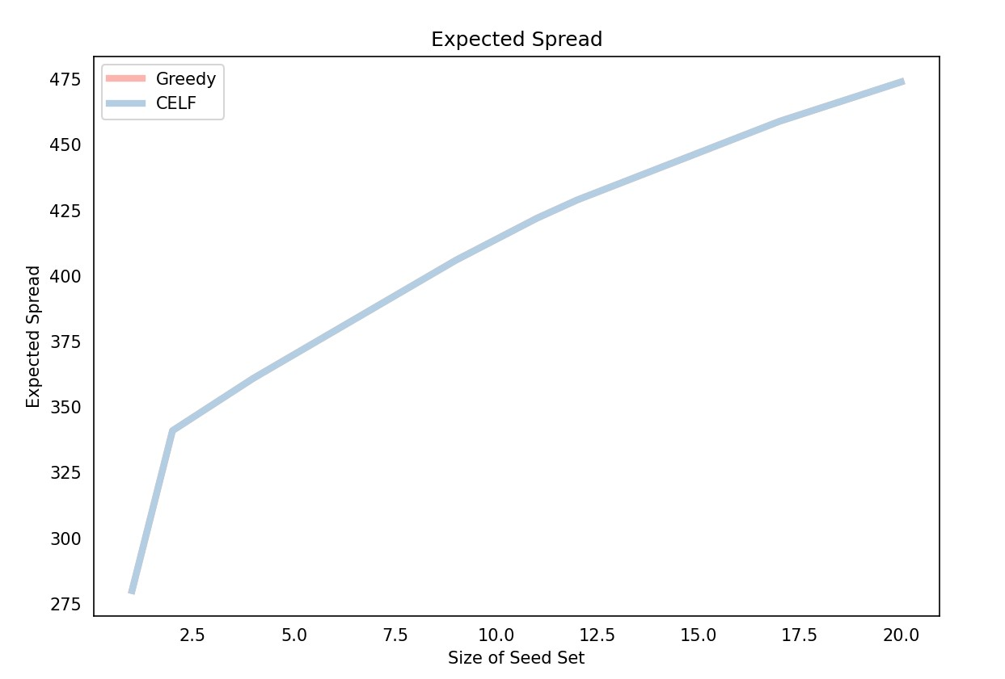
مقایسه دو الگوریتم greedy و celf
20/26

Slide 22
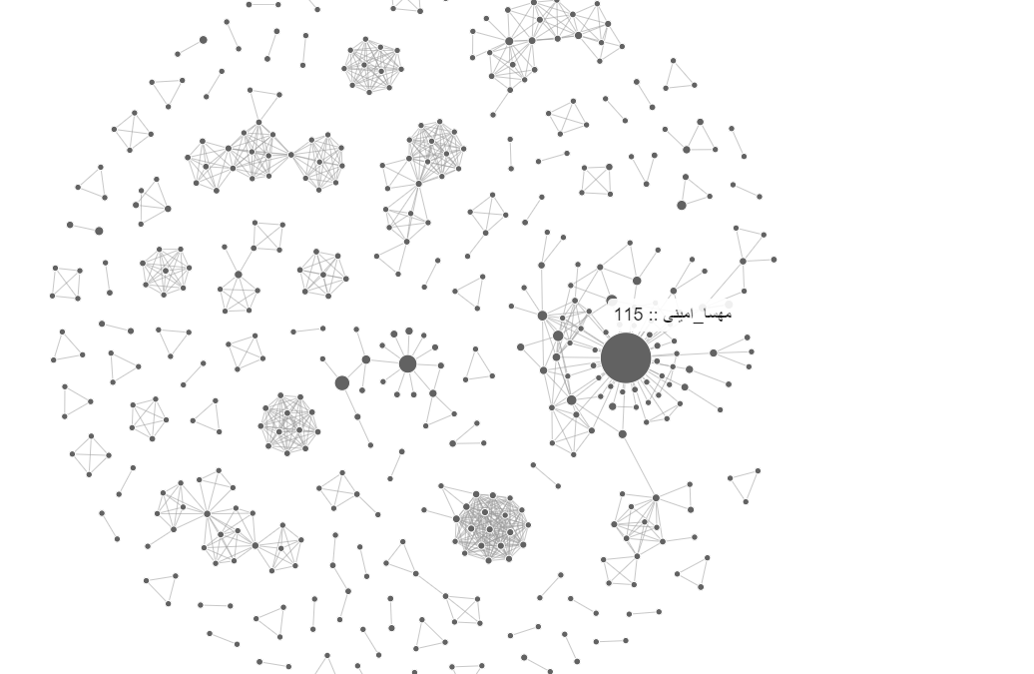
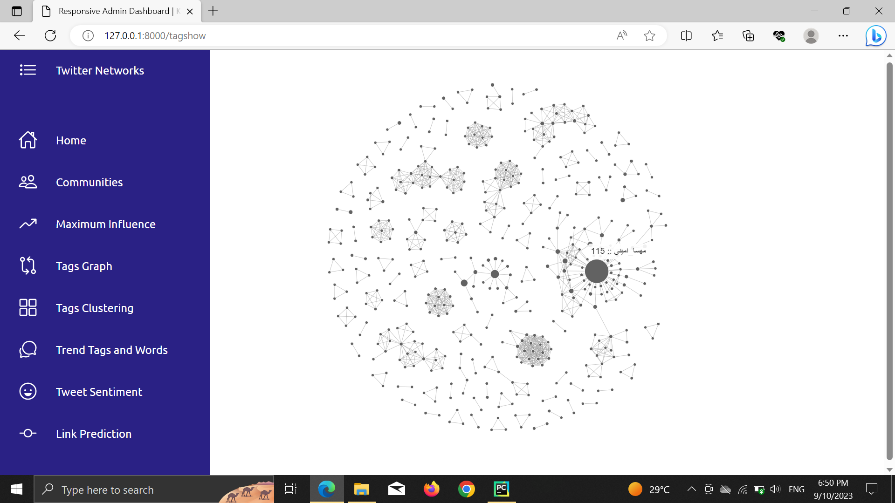
گراف تگ ها در توییتر
21/26

Slide 23
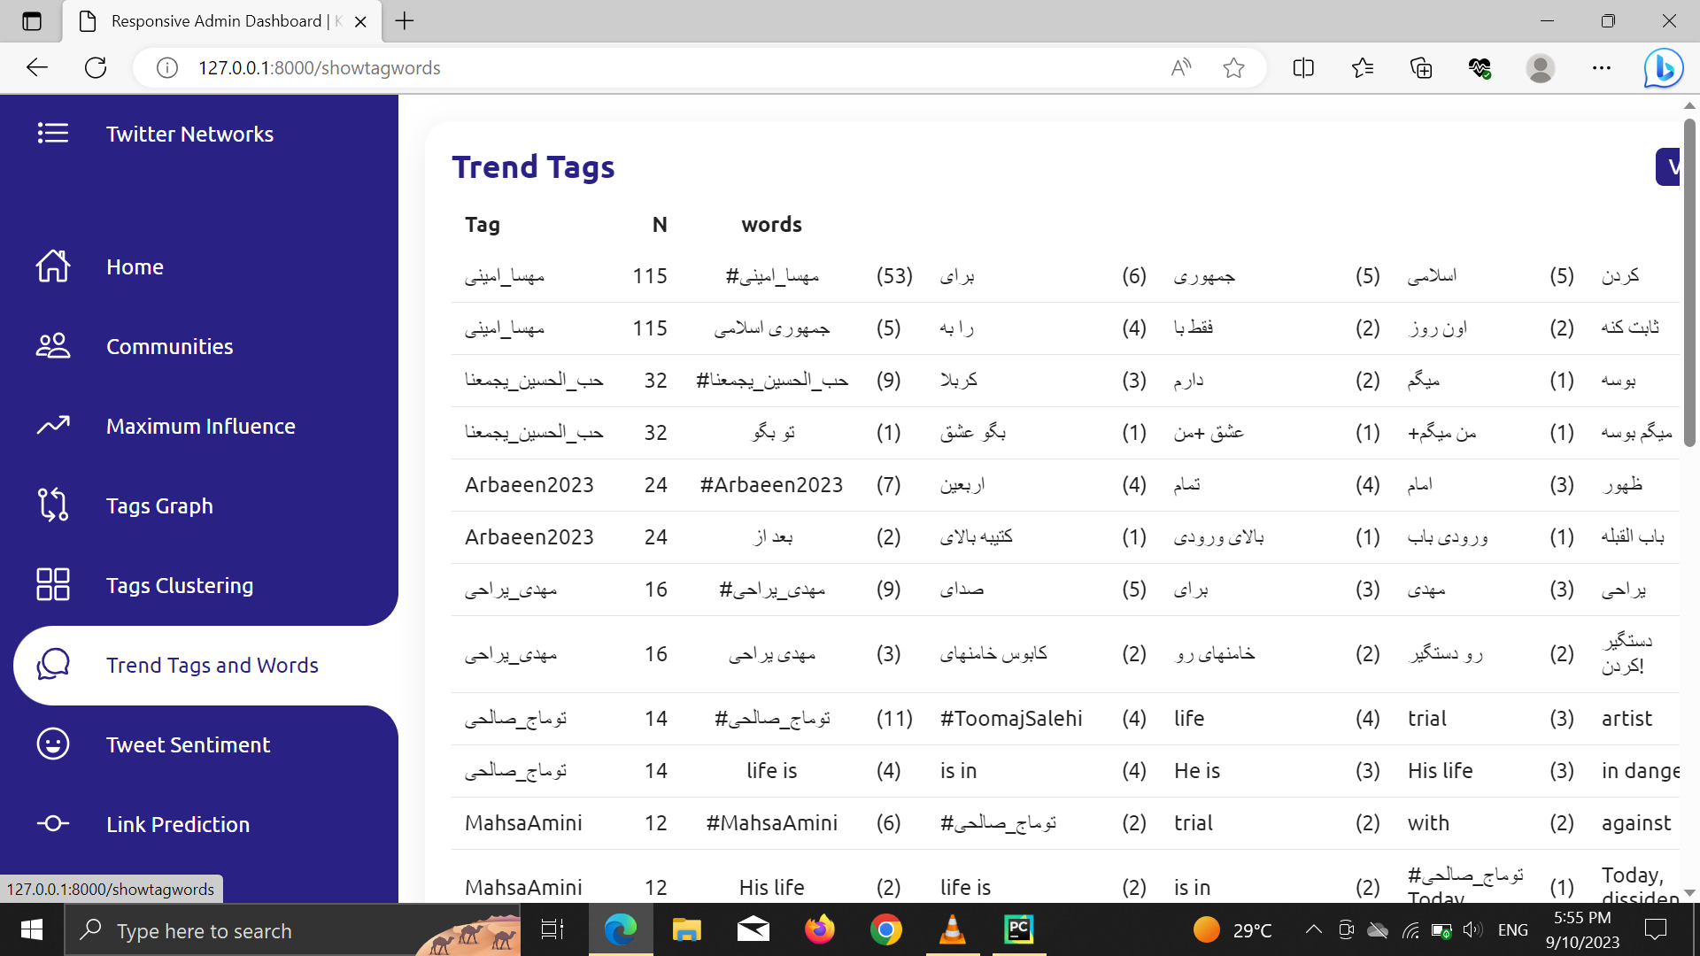
کلمات پر تکرار در کنار تگ ها
22/26

Slide 24
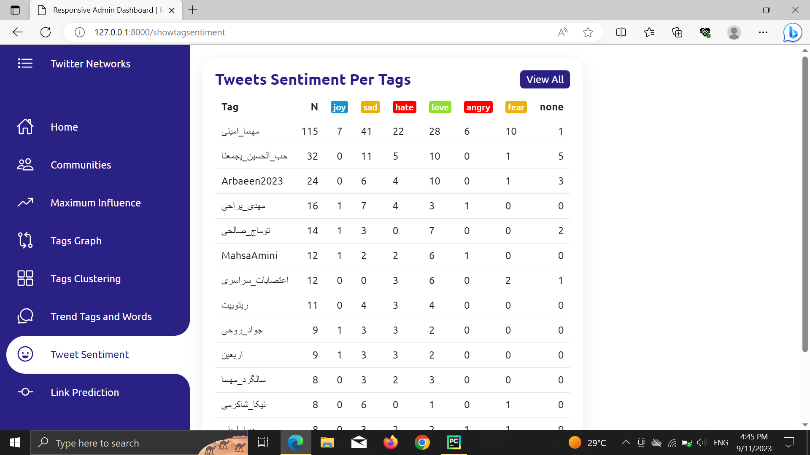
دسته بندی احساسی توییت ها برای هر تگ با استفاده از هوش مصنوعی
23/26

Slide 25
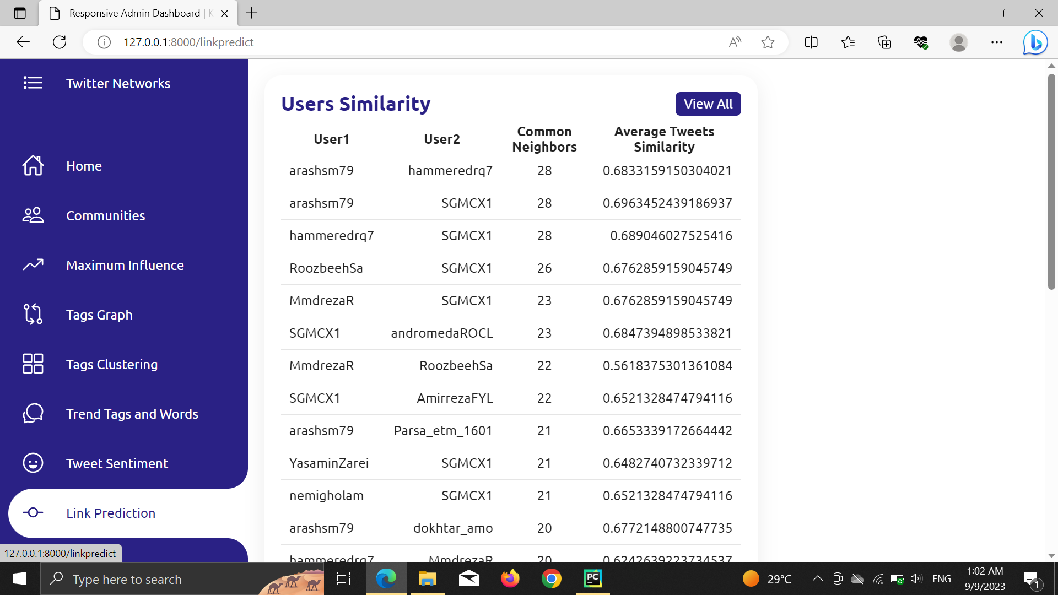
پیشبینی پیوند ها جدید با هوش مصنوعی
24/26

Slide 26
25/26
References
https://d3js.org/.
https://pypi.org/project/hazm/.
https://pypi.org/project/imgbeddings/.
https://pypi.org/project/langdetect/.
https://pypi.org/project/selenium/.
https://pypi.org/project/sent2vec/.
Lars Backstrom, Paolo Boldi, Marco Rosa, Johan Ugander, and Sebastiano Vigna. Four degrees of separation. In Proceedings of the 4th Annual ACM Web Science Conference, pages 33–42, 2012.
Sergey Edunov, Carlos Diuk, Ismail Onur Filiz, Smriti Bhagat, and Moira Burke. Three and a half degrees of separation. Research at Facebook, 694, 2016.
[9] Dmitri Goldenberg. Social network analysis: From graph theory to applications with python. arXiv preprint arXiv:2102.10014, 2021.

Slide 27
26/26
Petros Iosifidis, Mark Wheeler, Petros Iosifidis, and Mark Wheeler. The political economy of social media. Public Spheres and Mediated Social Networks in the Western Context and Beyond, pages 39–64, 2016.
David Kempe, Jon Kleinberg, and Éva Tardos. Maximizing the spread of influence through a social network. In Proceedings of the ninth ACM SIGKDD international conference on Knowledge discovery and data mining, pages 137–146, 2003.
Youngho Lee, Yubin Lee, Jeong Seong, Ana Stanescu, and Chul Sue Hwang. A comparison of network clustering algorithms in keyword network analysis: A case study with geography conference presentations. International Journal of Geospatial and Environmental Research, 7(3):1, 2020.
Jure Leskovec and Eric Horvitz. Planetary-scale views on a large instant-messaging network. In Proceedings of the 17th international conference on World Wide Web, pages 915–924, 2008.
Jure Leskovec, Andreas Krause, Carlos Guestrin, Christos Faloutsos, Jeanne VanBriesen, and Natalie Glance. Cost-effective outbreak detection in networks. In Proceedings of the 13th ACM SIGKDD international conference on Knowledge discovery and data mining, pages 420–429, 2007.

